Slide 1


Slide 2
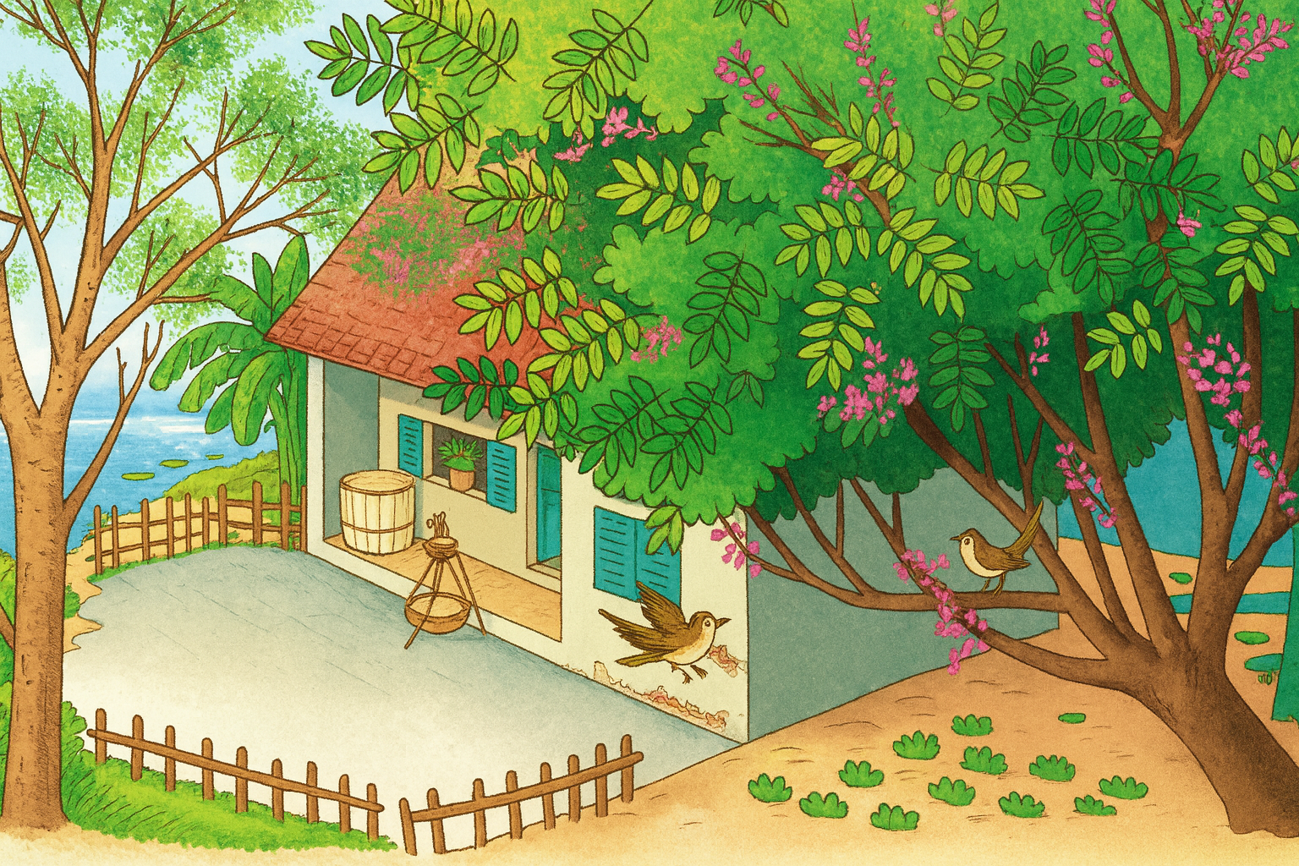

Trong vườn, cây xoan và cây khế đã trổ hoa hàng loạt. Vườn cây ngập tràn sắc tím. Mỗi buổi sáng, khu vườn rộn ràng với những tiếng lích ra lích rích của mấy chú chích bông. Chúng thoăn thoắt nhảy từ cành này sang cành khác. Vừa nhảy nhót, chúng vừa trêu đùa nhau, vui thật là vui.
1
2
3
4
5

Slide 3
Tìm các tiếng chứa vần oan, oat, oăn, oăt.
Trong vườn, cây xoan và cây khế đã trổ hoa hàng loạt. Vườn cây ngập tràn sắc tím. Mỗi buổi sáng, khu vườn rộn ràng với những tiếng lích ra lích rích của mấy chú chích bông. Chúng thoăn thoắt nhảy từ cành này sang cành khác. Vừa nhảy nhót, chúng vừa trêu đùa nhau, vui thật là vui.
oan
oan
oạt
oạt
oăn
oắt
oăn
oắt

Slide 4
Vườn có những cây gì?
Trong vườn, cây xoan và cây khế đã trổ hoa hàng loạt. Vườn cây ngập tràn sắc tím. Mỗi buổi sáng, khu vườn rộn ràng với những tiếng lích ra lích rích của mấy chú chích bông. Chúng thoăn thoắt nhảy từ cành này sang cành khác. Vừa nhảy nhót, chúng vừa trêu đùa nhau, vui thật là vui.

Slide 5
Vì sao vườn cây ngập tràn sắc tím?
Trong vườn, cây xoan và cây khế đã trổ hoa hàng loạt. Vườn cây ngập tràn sắc tím. Mỗi buổi sáng, khu vườn rộn ràng với những tiếng lích ra lích rích của mấy chú chích bông. Chúng thoăn thoắt nhảy từ cành này sang cành khác. Vừa nhảy nhót, chúng vừa trêu đùa nhau, vui thật là vui.

Slide 6
Vì sao khu vườn thật là vui?
Trong vườn, cây xoan và cây khế đã trổ hoa hàng loạt. Vườn cây ngập tràn sắc tím. Mỗi buổi sáng, khu vườn rộn ràng với những tiếng lích ra lích rích của mấy chú chích bông. Chúng thoăn thoắt nhảy từ cành này sang cành khác. Vừa nhảy nhót, chúng vừa trêu đùa nhau, vui thật là vui.

Slide 7
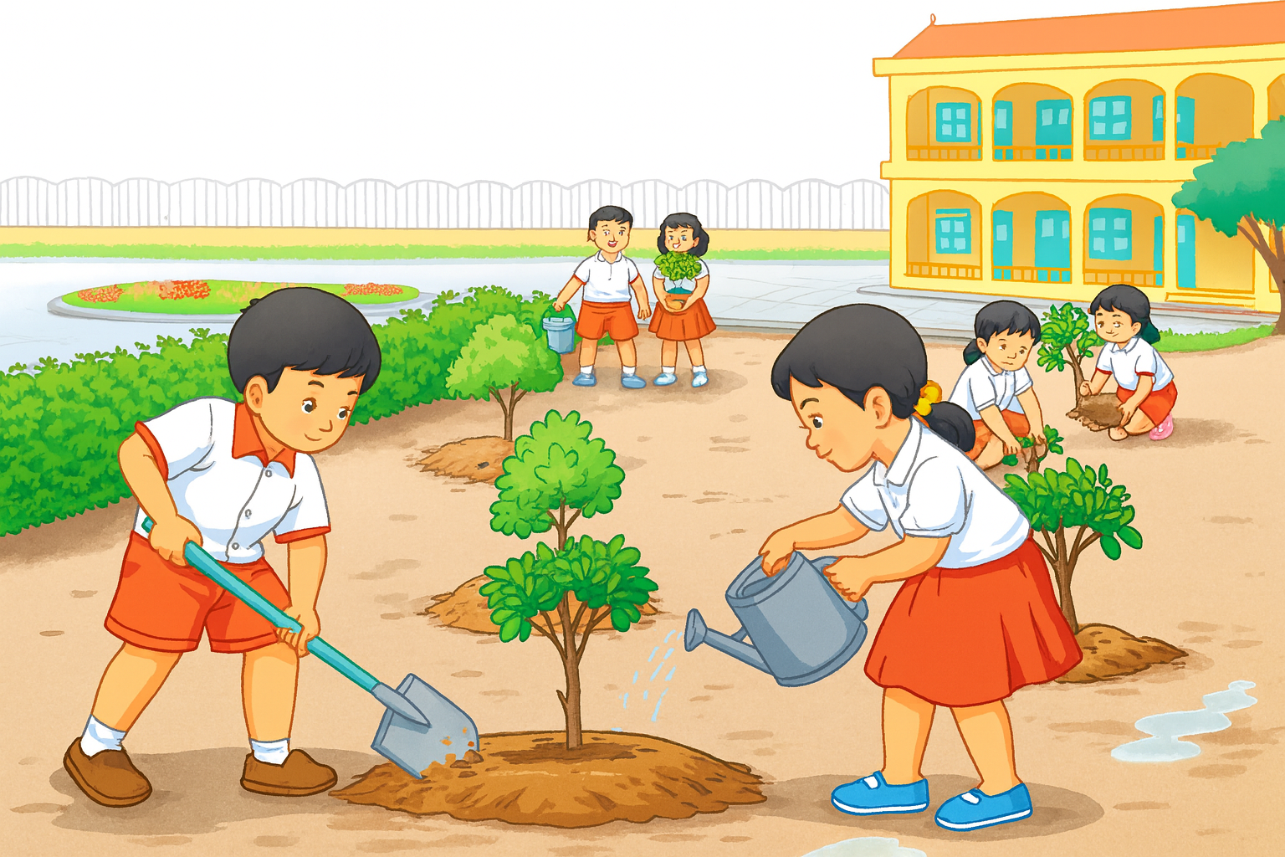

Trồng cây

Slide 8

Trồng cây
Trồng cây có lợi ích gì?

Slide 9
